Slide 1

최빈값의 함정
진짜 최빈값을 밝히는
‘숨은 단서’를 찾아라

Slide 2
목차
01
1차시 맞았을까? 틀렸을까?
- 최빈값 사건 조사
02
2차시 숨은 단서를 찾아라!
- 최빈값 탐구
03
3차시 ‘최빈값’의 전문가가 되어라!
- 나만의 탐정 규칙 만들기

Slide 3
맞았을까, 틀렸을까?
1차시
두 친구의 주장 속에서 최빈값에 대한 ‘숨은 단서’를 찾아봅시다.

Slide 4
학습목표
자료의 최빈값을 구하고,
최빈값을 판단할 때
고려할 점을 설명할 수 있다.

Slide 5





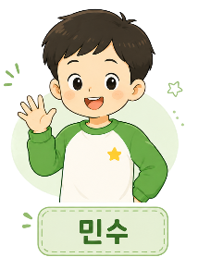
1차시
생각 열기
문제 상황 제시
다음은 학생들이 선택한 마음 상태에 대한 자료를 본 두 학생의 의견입니다.
두 학생의 의견에 대한 여러분의 생각을 적어 보고, 그 이유도 같이 말해 봅시다.
수학 시간 “오늘의 내 마음 상태“ 게시판
우리 반 학생 25명은 수학 시간이 시작되기 전에 학급 게시판에 현재 자신의 마음 상태에 가장 가까운 아이콘을 하나씩 선택하여 붙입니다.
기대돼요
편안해요
보통이에요
걱정돼요
다음은 학생들이 선택한 결과를 정리한 표입니다.
마음 상태 | 기대돼요 | 편안해요 | 보통이에요 | 걱정돼요
학생 수(명) | 6 | 6 | 10 | 3
6, 6, 10, 3 중에서 10이 가장 크니까
최빈값은 10이야.
내 생각에 6은 2번, 10과 3은 한 번씩이니까, 최빈값은 6이야.

Slide 6
1차시
나의 생각 쓰기
문제 상황 제시
나의 생각을 쓰고 이야기해 봅시다.
두 학생의 주장에 동의하는지 스스로 판단하고, 그 이유를 짝과 나눠 봅시다.
지연
의 생각에 대한 나의 판단
나는 지연의 생각에 (동의한다. / 동의하지 않는다. )
왜냐하면
민수
의 생각에 대한 나의 판단
나는 민수의 생각에 (동의한다. / 동의하지 않는다. )
왜냐하면
Notes:
- 지연의 생각에 (동의한다. / 동의하지 않는다.) 왜냐하면 10은 학생 수가 가장 많다는 것을 나타내는 수이고, 최빈값은 자료에서 가장 많이 나타나는 값이다. 이 자료에서 마음 상태의 최빈값은 학생 수가 가장 많은 ‘보통이에요’이다.
- 민수의 생각에 (동의한다. / 동의하지 않는다.) 왜냐하면 6은 ‘기대돼요’와 ‘편안해요’를 선택한 학생 수이고, 가장 많은 학생이 선택한 마음 상태는 10명이 선택한 ‘보통이에요’이므로 최빈값은 ‘보통이에요’이다.

Slide 7
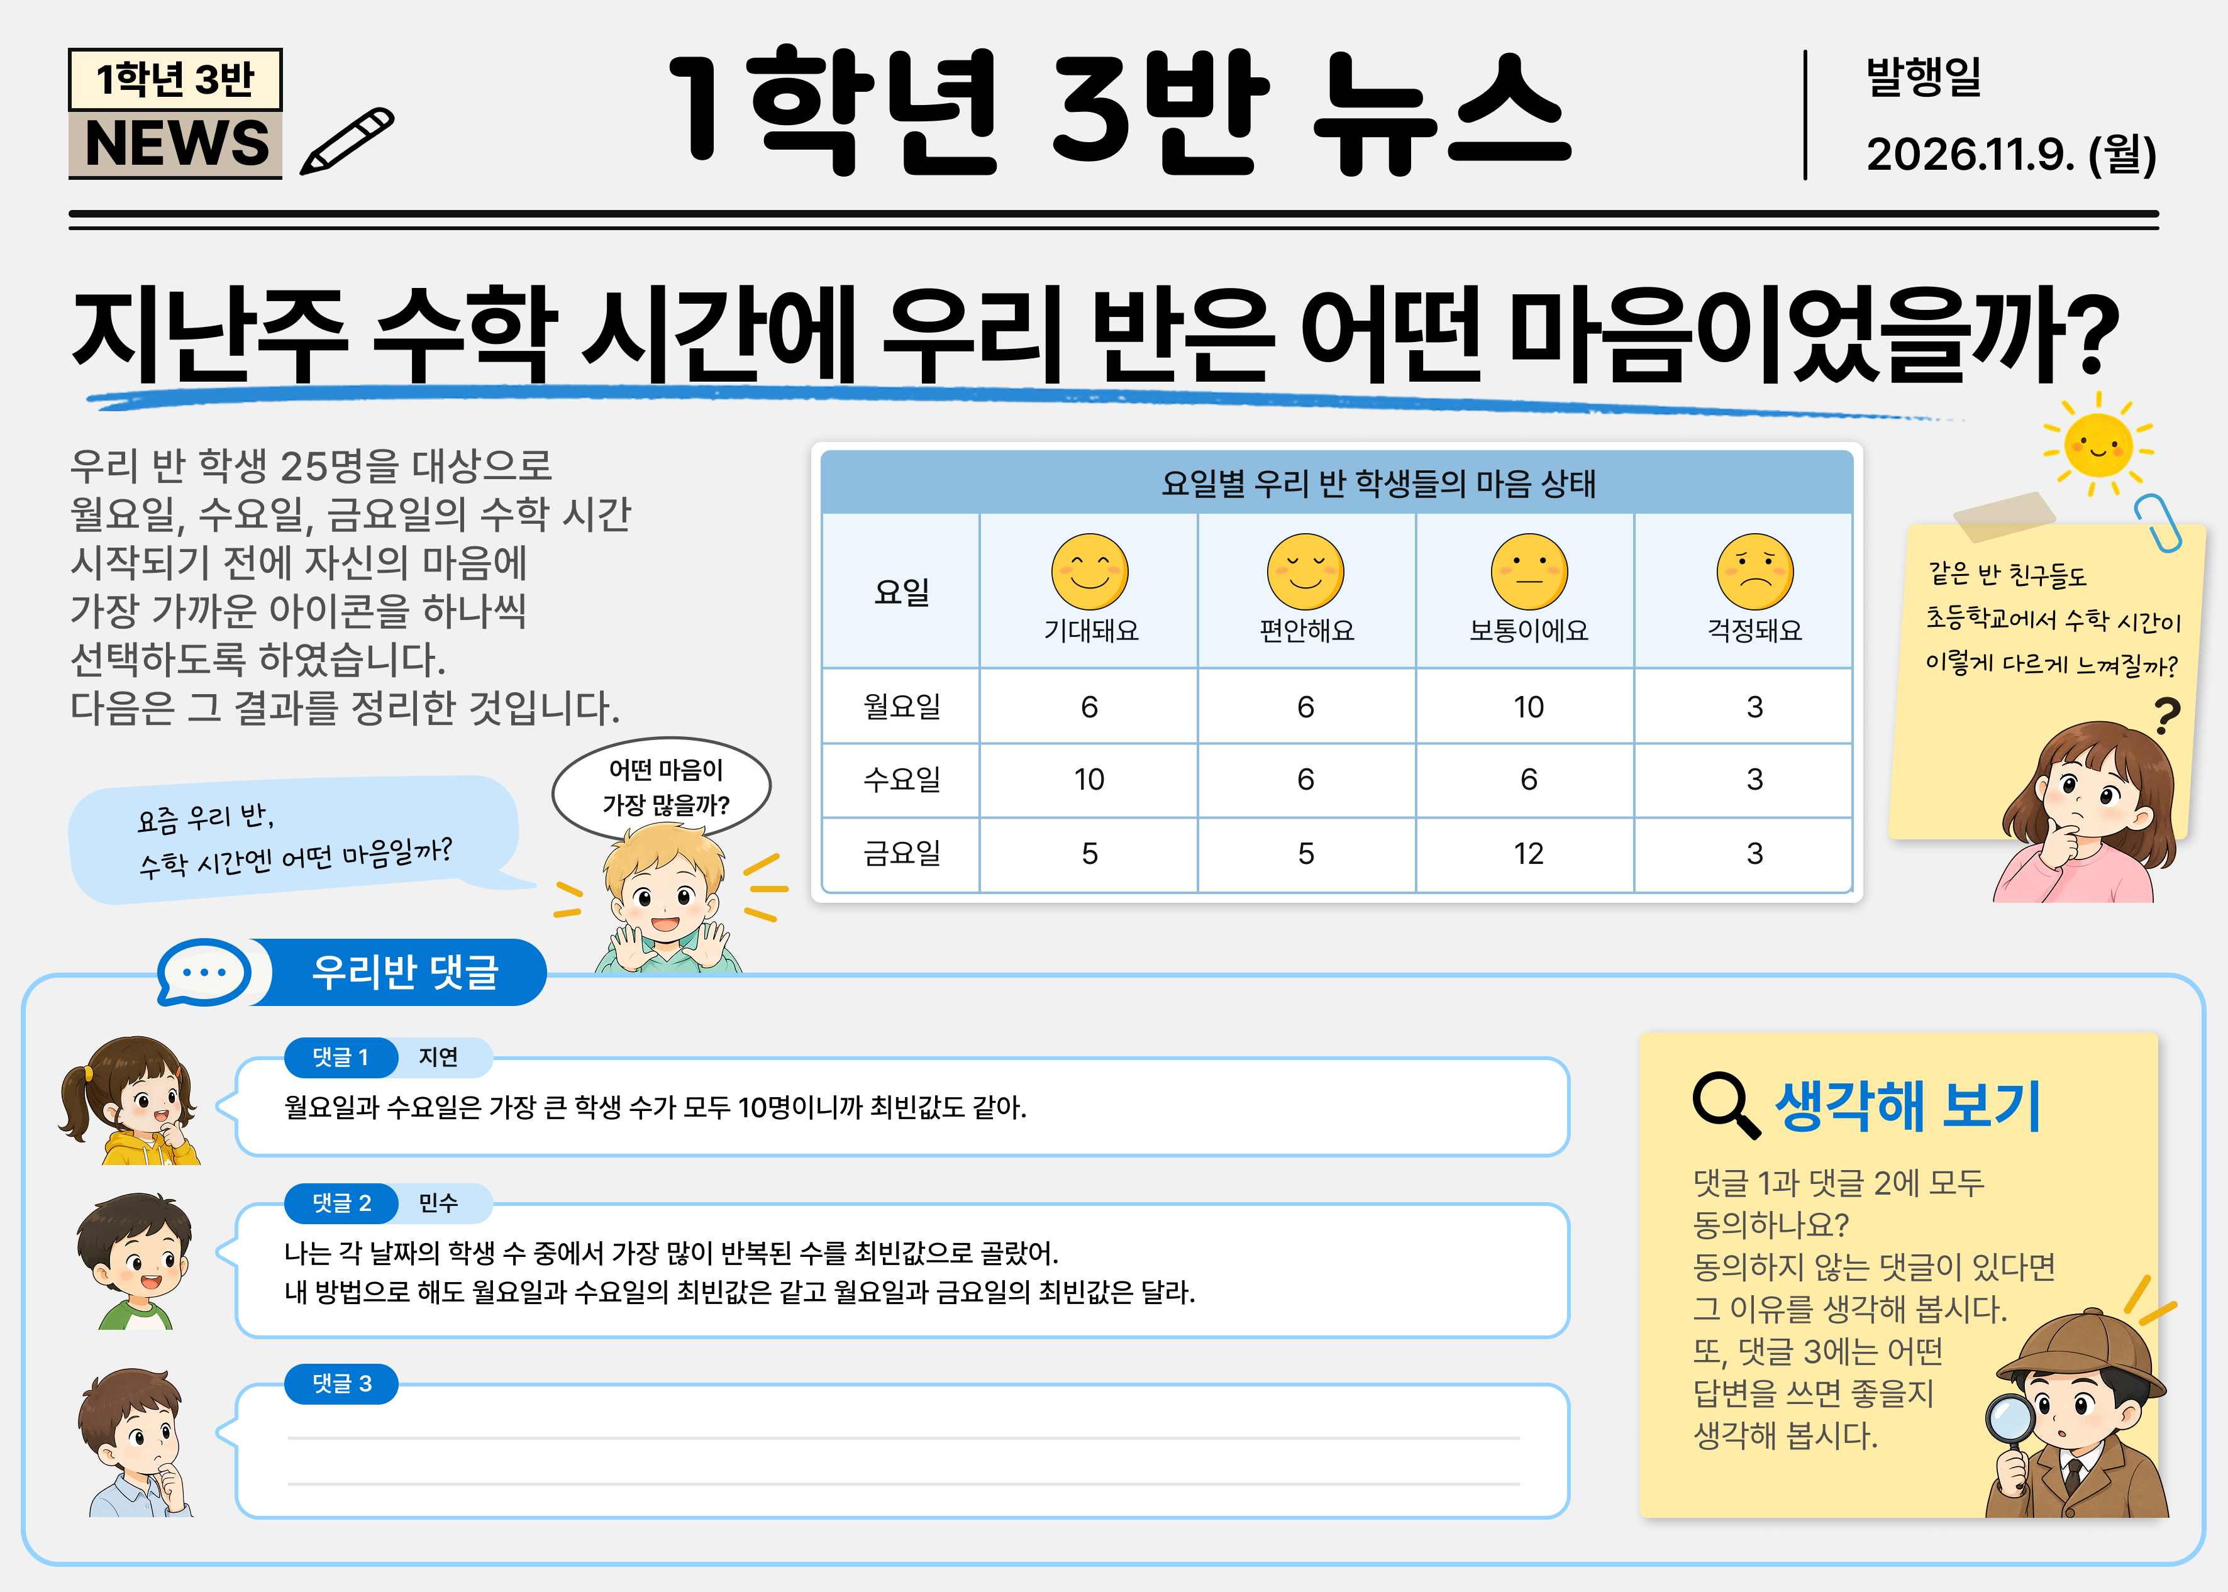
1차시
[문제 상황]
최빈값
[문제 상황] 다음 학급 뉴스를 읽고 아래 문제를 해결해 봅시다.

Slide 8
1차시
[문제 상황]
최빈값
1
댓글1을 작성한 지연의 생각에 동의하나요? 여러분의 생각을 적고, 그 이유도 같이 말해 봅시다.
지연
의 생각에 대한 나의 판단
나는 지연의 생각에 (동의한다. / 동의하지 않는다. )
왜냐하면
2
댓글2를 작성한 민수의 생각에 동의하나요? 여러분의 생각을 적고, 그 이유도 같이 말해 봅시다.
민수
의 생각에 대한 나의 판단
나는 민수의 생각에 (동의한다. / 동의하지 않는다. )
왜냐하면
Notes:
지연) 동의하지 않는다. )
월요일과 수요일의 학생 수 중 가장 큰 수는 모두 10이지만, 최빈값은 가장 큰 수가 아니라 자료에서 가장 많이 나타나는 값이다.
월요일의 최빈값은 ‘보통이에요’, 수요일의 최빈값은 ‘기대돼요’이므로 두 날의 최빈값은 서로 다르다.
민수) 동의하지 않는다. )
최빈값은 학생 수 중에서 가장 많이 반복되는 수를 찾는 것이 아니라 자료에서 가장 많이 나타나는 자료의 값을 말한다.
즉, 월요일의 최빈값은 6이 아니라 ‘보통이에요’이고, 수요일의 최빈값은 ‘기대돼요’, 금요일의 최빈값은 ‘보통이에요’이다. 따라서 월요일과 수요일의 최빈값은 다르고, 월요일과 금요일의 최빈값은 같다.

Slide 9
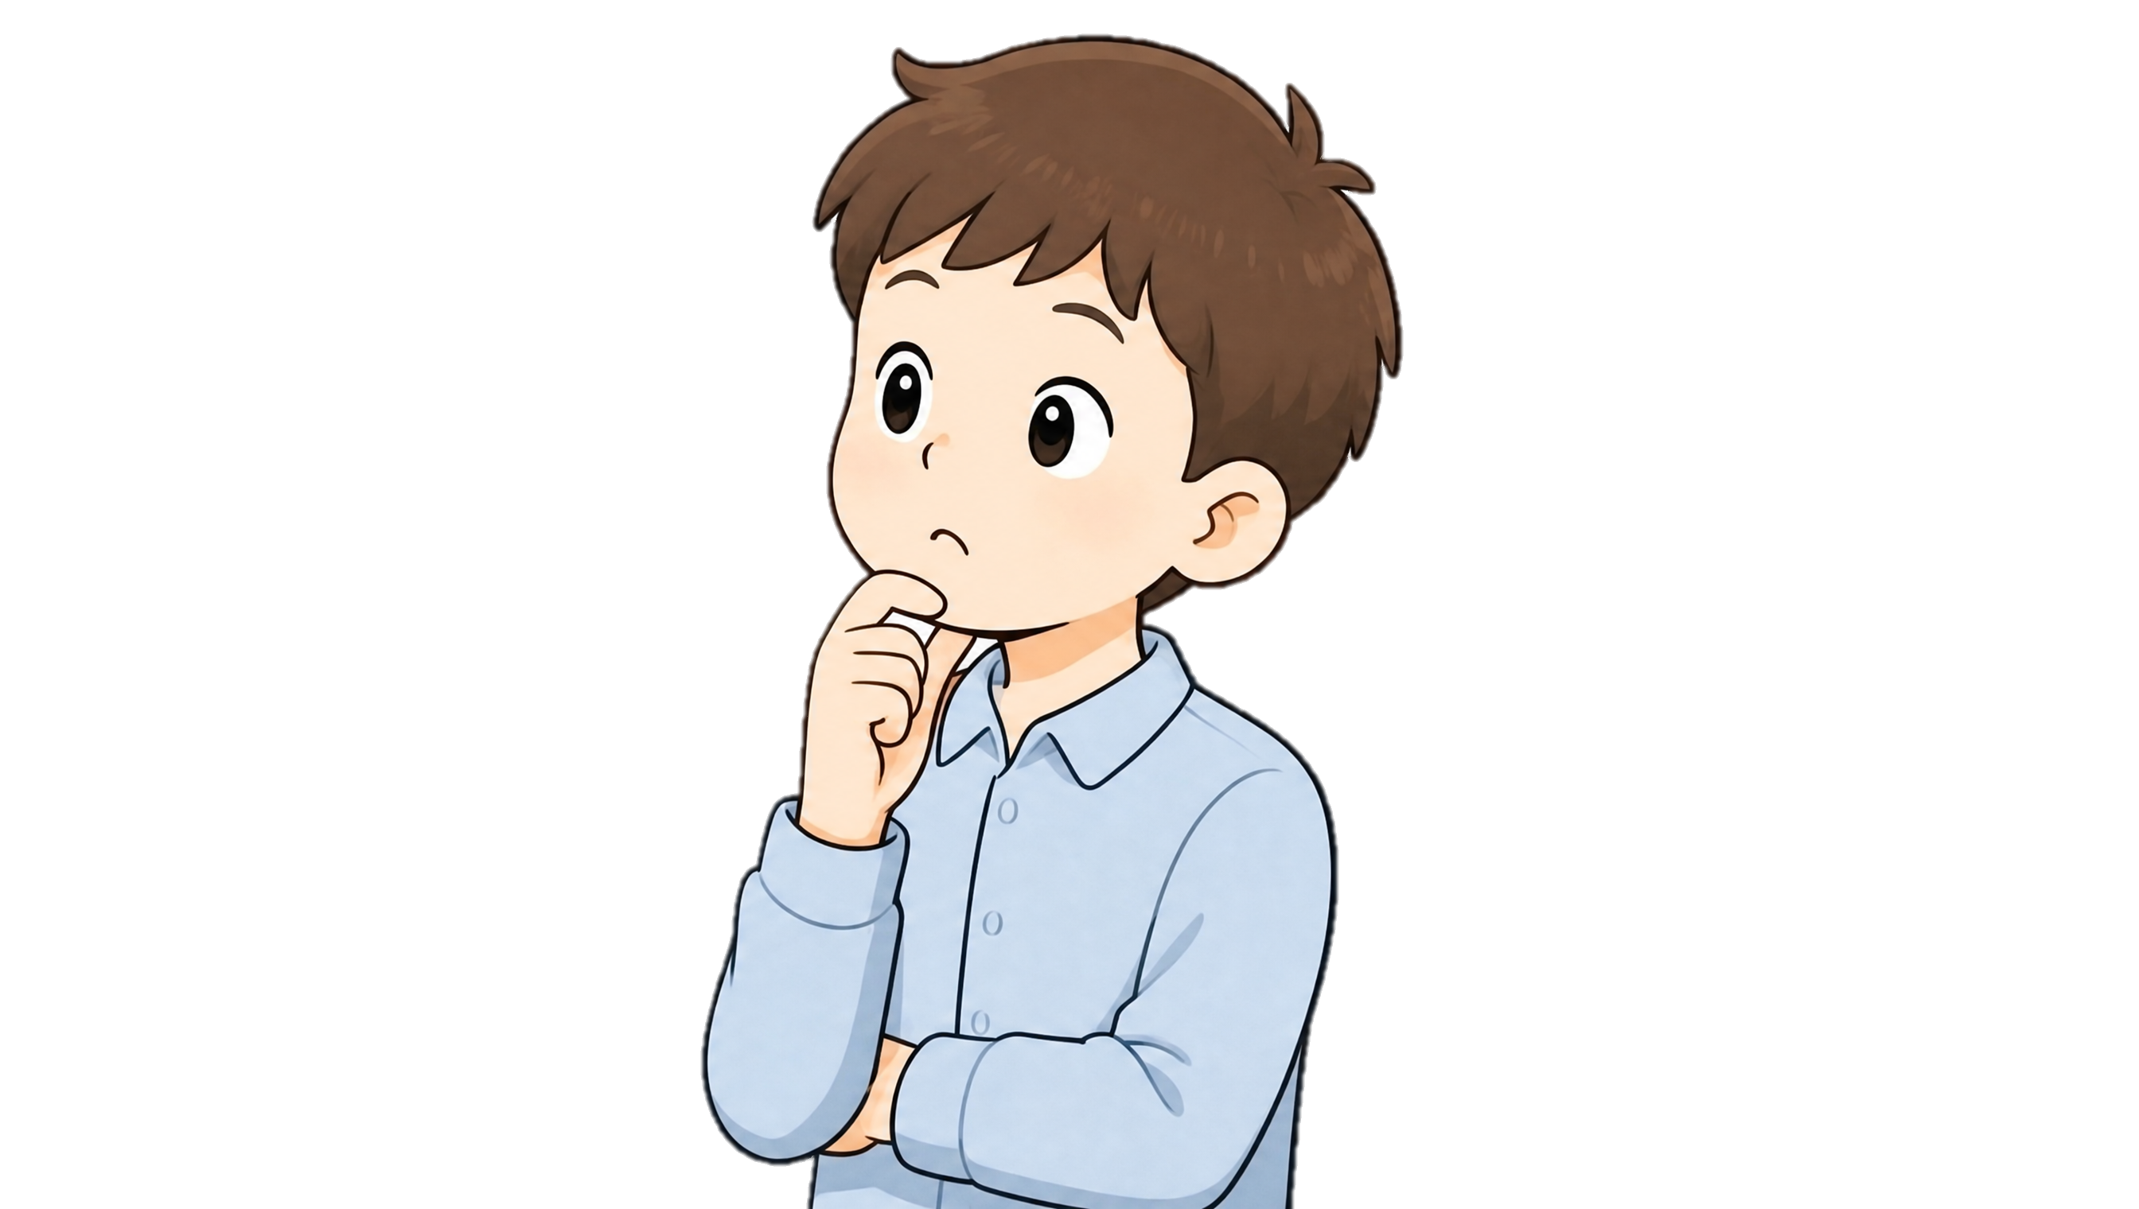
1차시
[문제 상황]
최빈값
3
동의하지 않는 댓글을 하나 골라 그 댓글을 쓴 학생을 도울 수 있는 설명을 적어 봅시다. 댓글 3에 들어갈 답변을 완성해 봅시다.
내가 고른 댓글:
댓글
댓글 3
Notes:
댓글 1
최빈값은 가장 큰 수를 찾는 것이 아니라 자료에서 가장 많이 나타나는 값을 찾는 것이야. 월요일에는 ‘보통이에요’를 선택한 학생이 10명으로 가장 많고, 수요일에는 ‘기대돼요’를 선택한 학생이 10명으로 가장 많아. 따라서 월요일과 수요일의 최빈값은 같지 않아.
댓글 2
최빈값은 학생 수 중에서 가장 많이 반복되는 수가 아니라, 자료에서 가장 많이 나타나는 값이야. 따라서 월요일의 학생 수에서는 6이 두 번 나타나지만, 자료의 값은 ‘기대돼요, 편안해요, 보통이에요, 걱정돼요’이고, 그 중 가장 많이 나타나는 값은 ‘보통이에요’야.

Slide 10
1차시
탐정 메모
스스로 정리하기
지금까지의 활동을 통해 알게 된 ‘최빈값’에 대한 생각을 적어 봅시다.
탐정 메모
Notes:
나는 지금까지의 활동을 통해 최빈값은 자료에서 가장 많이 나타나는 값이라는 것을 알게 되었다.
최빈값을 구할 때에는 가장 큰 수나 가장 많이 나타난 횟수를 최빈값으로 생각해서는 안 되며,
각 자료의 값이 나타난 횟수를 비교하여 가장 많이 나타난 자료의 값을 찾아야 한다는 것을 알게 되었다.

Slide 11
숨은 단서를 찾아라!
2차시
여러 상황을 탐색하며 최빈값을 정확하게 구하기 위한
숨은 단서를 찾아봅시다.

Slide 12
학습목표
자료가 나타내는 것을 파악하고
최빈값을 구할 수 있다.

Slide 13
2차시
[탐색 1] 1번
원래 자료
[탐색 1] 자료를 통해 최빈값을 확인하는 방법을 찾아봅시다.
다음은 지난 시간에 살펴본 월요일 수학 시간의 마음 상태에 대한 자료입니다.
마음 상태
학생 수(명) | 6 | 6 | 10 | 3
기대돼요
편안해요
보통이에요
걱정돼요
1
표에 나타난 학생 수와 일치하도록 월요일의 마음 게시판을 완성해 봅시다.

Slide 14
2차시
[탐색 1] 1번 – 학생 예시 답안
예시 답안
[탐색 1]
학생 1
학생 2
학생 3
학생 4
학생 5
기대돼요
기대돼요
편안해요
보통이에요
기대돼요
학생 6
학생 7
학생 8
학생 9
학생 10
기대돼요
기대돼요
기대돼요
편안해요
편안해요
학생 11
학생 12
학생 13
학생 14
학생 15
편안해요
편안해요
편안해요
보통이에요
보통이에요
학생 16
학생 17
학생 18
학생 19
학생 20
보통이에요
보통이에요
보통이에요
보통이에요
보통이에요
학생 21
학생 22
학생 23
학생 24
학생 25
보통이에요
보통이에요
걱정돼요
걱정돼요
걱정돼요

Slide 15
2차시
[탐색 1]
원래 자료
[탐색 1]
2
완성한 자료의 최빈값을 구하고 지연이 고른 10과 민수가 고른 6이 각각 무엇을 나타내는지 설명해 봅시다.
 | 설명
내가 구한 최빈값
지연이가 고른 10
민수가 고른 6
Notes:
내가 구한 최빈값: ‘보통이에요＇를 고른 학생이 10명으로 가장 많으므로, 최빈값은 ‘보통이에요＇이다.
지연이가 고른 10: 지연이가 고른 10은 ‘보통이에요＇를 고른 학생 수이다.
민수가 고른 6: 민수가 고른 6은 ‘기대돼요‘, ‘편안해요’를 고른 학생 수이다.

Slide 16
2차시
오늘 발견한 숨은 단서 ①
첫 번째 숨은 단서
[탐색 1] 활동에서 찾은 ‘숨은 단서’를 정리해 봅시다.
자료의 최빈값을 구할 때, 어떤 정보를 활용할 수 있을까요?
오늘 발견한 숨은 단서!
최빈값을 구하는 첫 번째 숨은 단서는
이다!
Notes:
표나 그래프로 정리하기 전의 자료를 생각해 보는 것

Slide 17
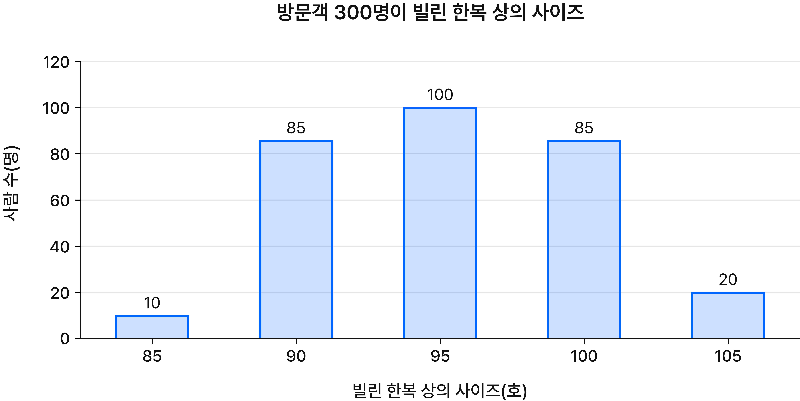
2차시
[탐색 2]
최빈값의 의미
[탐색 2] 주어진 상황에서 최빈값이 어떤 특징을 대표하는지 알아봅시다.
민수는 한옥마을에 한복 대여점을 여는 부모님을 돕기 위해 준비할 한복의 사이즈와 수량을 알아보려고 합니다. 다음은 한복을 빌려 입은 방문객 300명에게 빌린 상의 사이즈를 물어보고 그 결과를 나타낸 막대그래프입니다.

Slide 18
2차시
[탐색 2] 1번
최빈값의 의미
[탐색 2]
1
민수의 두 가지 생각 중 여러분의 생각과 같은 것을 선택하고 그 이유를 적어 봅시다.
생각 가 | 생각 나
사람 수 중에서 100이 가장 크니까 이 자료의 최빈값은 100이야. | 100명이 빌린 한복의 사이즈가 95니까 이 자료의 최빈값은 95야.
나의 선택: ( 생각 가 / 생각 나 )
이유:
Notes:
생각 나
이유: 한복 상의 사이즈는 95, 90, 95, 100, 105가 있고, 그 중 사이즈가 95인 한복을 빌린 사람이 100명으로 가장 많기 때문이다

Slide 19
2차시
[탐색 2] 2번
최빈값의 의미
[탐색 2]
2
여러분이 민수라면 부모님께 어떤 사이즈의 한복을 가장 많이 준비하자고 말씀드리겠나요? 조사한 결과를 바탕으로 그 이유를 설명해 봅시다.
가장 많이 준비할 사이즈:
호
이유:
Notes:
가장 많이 준비할 사이즈: 95호
방문객이 빌린 한복 상의 사이즈의 최빈값이 95호이기 때문이다.

Slide 20
2차시
[탐색 2] 3번
최빈값의 의미
[탐색 2]
3
부모님이 가장 많이 준비할 한복의 사이즈를 정할 때 최빈값이 대푯값으로 적절한 이유를 설명해 봅시다.
Notes:
한복 상의 사이즈 중 많이 선택하는 사이즈일수록 더 많이 준비해야하기 때문에 가장 많이 선택한 값인 최빈값이 대푯값으로 적절하다.

Slide 21
2차시
오늘 발견한 숨은 단서 ②
두 번째 숨은 단서
[탐색 2] 활동에서 찾은 ‘숨은 단서’를 정리해 봅시다.
자료의 최빈값을 구할 때, 어떤 정보를 활용할 수 있을까요?
오늘 발견한 숨은 단서!
최빈값을 구하는 두 번째 숨은 단서는
이다!
Notes:
최빈값의 의미와 연결하여 맥락에 잘 맞는지 생각해 보는 것

Slide 22
‘최빈값’의 전문가가 되어라!
3차시
지난 시간에 배운 내용을 확인하고, 오답 처방전과 나만의 탐정 규칙으로 마무리해 봅시다.

Slide 23
학습목표
최빈값을 정확하게 구하고,
그 판단 근거를 설명할 수 있다.

Slide 24
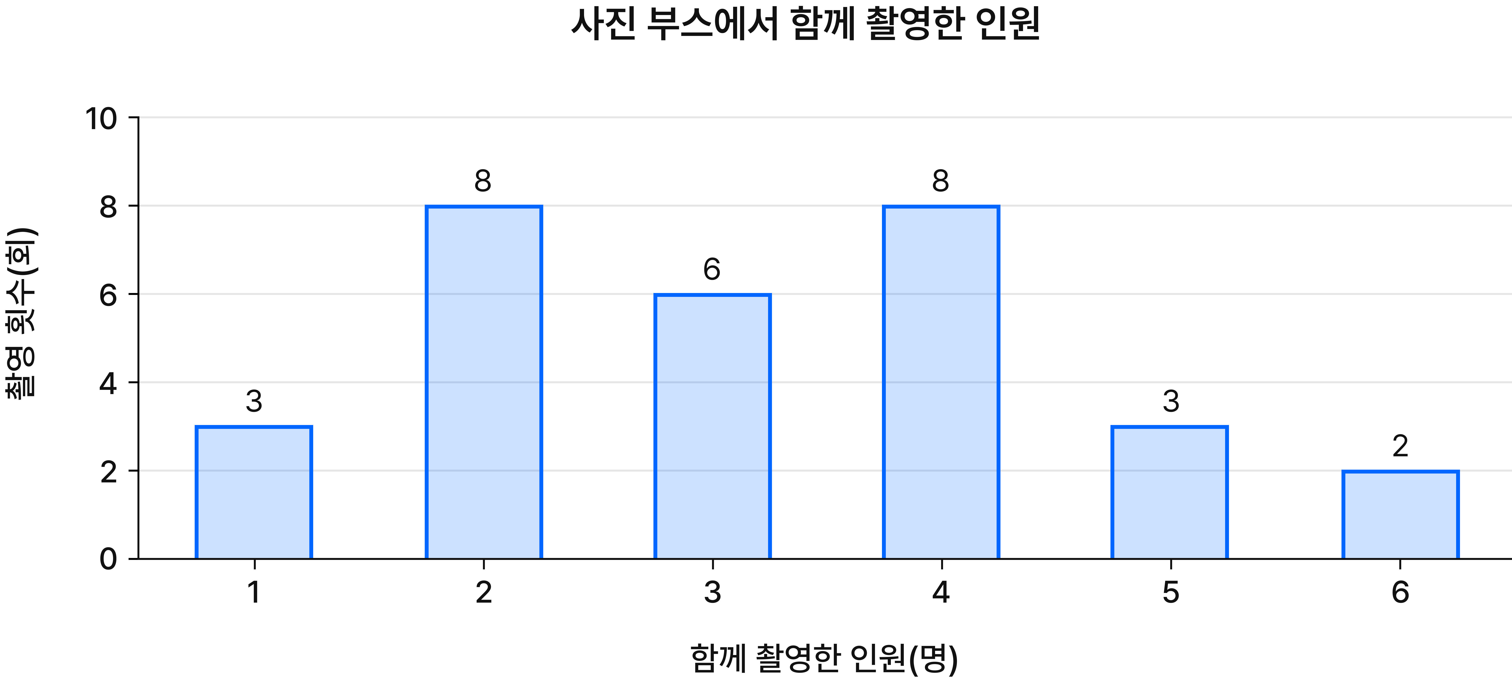
3차시
[문제 상황] 지난 시간 복습 · 판단하기
문제 상황
[문제 상황] 지난 시간까지 학습한 내용을 돌아보며 아래 문제를 해결해 봅시다.
자료 (가)
학교 축제 안내판
학교 축제 안내소에서 자주 받은 문의부터 안내판을 만들려고 합니다. 다음은 안내소에서 받은 문의 10건을 내용별로 기록한 것입니다.
체험 부스 위치 | 공연 시작 시간 | 체험 부스 위치 | 화장실 위치 | 물 마시는 곳
분실물 보관 장소 | 쉬는 장소 | 체험 부스 위치 | 공연 시작 시간 | 화장실 위치
자료 (나)
사진 부스의 포즈 예시 만들기
학교 축제의 사진 부스에서는 자주 촬영한 인원수에 맞는 포즈 예시를 먼저 마련하려고 합니다. 다음은 30회 촬영에 함께 사진을 찍은 인원을 정리한 막대그래프입니다.

Slide 25
3차시
[문제 상황]
문제 상황
[문제 상황]
1
자료 (가)와 (나)의 최빈값을 구하고, 각각의 최빈값이 무엇을 의미하는지를 설명해 봅시다.
자료 (가)의 최빈값과 그 의미
자료 (나)의 최빈값과 그 의미

Slide 26
3차시
[문제 상황]
문제 상황
[문제 상황]
2
한 학생이 두 자료를 보고 다음과 같이 말했습니다.
“자료 (가)의 최빈값은 3이고 자료 (나)의 최빈값은 8이야.”
이 학생의 답이 옳지 않은 이유를 각 자료에서 조사한 내용과 최빈값의 의미에 연결 지어 설명해 봅시다.

Slide 27
3차시
[탐색] 1번
과제 카드
[탐색] 최빈값을 잘못 구하게 되는 이유를 생각해 보고, 지금까지 찾은 ‘숨은 단서‘를 보완해 봅시다.
1
모둠별로 한 사람당 과제 카드를 하나씩 선택해서 최빈값을 잘못 구하게 되는 경우의 예를 그림이나 글로 제시하고, 잘못 판단하는 이유를 적어 봅시다.
과제 카드 1
잘못 판단하는 경우 | 예 | 잘못 판단하는 이유
자료의 값 대신 빈도수를 최빈값으로 고르는 경우
과제 카드 2
잘못 판단하는 경우 | 예 | 잘못 판단하는 이유
최빈값이 두 개인데 하나만 있다고 판단하는 경우
과제 카드 3
잘못 판단하는 경우 | 예 | 잘못 판단하는 이유
숫자가 아닌 값은 최빈값이 될 수 없다고 판단하는 경우
과제 카드 4
잘못 판단하는 경우 | 예 | 잘못 판단하는 이유

Slide 28
3차시
[탐색] 1번 – 학생 예시 답안
예시 답안
[탐색] 1.
과제 카드 1
잘못 판단하는 경우 | 예 | 잘못 판단하는 이유
자료의 값 대신 빈도수를 최빈값으로 고르는 경우 | 학생들이 좋아하는 과일 사과 8명, 바나나 5명, 딸기 3명, 포도 4명 잘못된 판단: 최빈값은 8이다. | 최빈값을 단순히 가장 많이 나온 숫자(빈도수)라고 생각하여, 학생들이 선택한 과일의 종류가 아니라 가장 많이 나타난 학생 수인 8을 최빈값이라고 잘못 판단할 수 있다.

Slide 29
3차시
[탐색] 1번 – 학생 예시 답안
예시 답안
[탐색] 1.
과제 카드 2
잘못 판단하는 경우 | 예 | 잘못 판단하는 이유
최빈값이 두 개인데 하나만 있다고 판단하는 경우 | 다음은 학생들이 좋아하는 책의 분류를 조사한 결과이다. | 최빈값은 가장 많이 나타나는 값 중 하나만 정하는 것이라고 생각하여, 같은 횟수로 가장 많이 나타난 문학과 만화 중 하나만 최빈값이라고 잘못 판단할 수 있다.
 | 잘못된 판단: 최빈값은 문학이다.
분류 | 문학 | 과학 | 역사 | 만화
학생 수(명) | 9 | 6 | 4 | 9

Slide 30
3차시
[탐색] 1번 – 학생 예시 답안
예시 답안
[탐색] 1.
과제 카드 3
잘못 판단하는 경우 | 예 | 잘못 판단하는 이유
숫자가 아닌 값은 최빈값이 될 수 없다고 판단하는 경우 | 학생들이 휴대폰으로 가장 많이 하는 것 동영상 시청, 게임, 게임, 메신저, 동영상 시청, 음악 듣기, 게임, 동영상 시청, 메신저, 동영상 시청 잘못된 판단: 최빈값은 없다. | 최빈값은 숫자로 나타낸 자료에서만 찾을 수 있다고 생각하여, ‘동영상 시청’처럼 숫자가 아닌 값은 최빈값이 될 수 없다고 잘못 판단할 수 있다.

Slide 31
3차시
[정리] 오답 처방전
오답 처방전
[정리] 지금까지 배운 내용들을 정리해 봅시다.
1
우리가 탐구한 여러 가지 오답에 대한 처방전을 만들어 봅시다.
오답 처방전
1
가장 큰 수가 최빈값이다.
→ 왜 오답일까?
→ 올바른 설명
2
최빈값은 항상 숫자이다.
→ 왜 오답일까?
→ 올바른 설명

Slide 32
3차시
[정리] 오답 처방전 – 학생 예시 답안
예시 답안
[정리] 지금까지 배운 내용들을 정리해 봅시다.
1
우리가 탐구한 여러 가지 오답에 대한 처방전을 만들어 봅시다.
오답 처방전
1
가장 큰 수가 최빈값이다.
→ 왜 오답일까?
최빈값은 자료에서 가장 큰 값을 찾는 것이 아니라, 가장 많이 나타나는 값을 찾는 것이기 때문이다.
→ 올바른 설명
최빈값은 자료의 값 중에서 가장 많이 나타나는 값이다. 따라서 자료에서 어떤 값이 가장 많이 나타났는지 살펴보아야 한다.

Slide 33
3차시
[정리] 오답 처방전 – 학생 예시 답안
예시 답안
[정리] 지금까지 배운 내용들을 정리해 봅시다.
1
우리가 탐구한 여러 가지 오답에 대한 처방전을 만들어 봅시다.
오답 처방전
2
최빈값은 항상 숫자이다.
→ 왜 오답일까?
최빈값은 반드시 숫자로 나타나는 것이 아니라, 자료의 값 중에서 가장 많이 나타나는 값이기 때문이다. 자료가 글이나 범주로 이루어져 있다면 글이나 범주가 최빈값이 될 수도 있다.
→ 올바른 설명
최빈값은 자료의 값 중에서 가장 많이 나타나는 값이다. 따라서 ‘체험 부스 위치’, ‘공연 시작 시간’처럼 숫자가 아닌 값도 최빈값이 될 수 있다.

Slide 34
3차시
[정리] 나만의 탐정 규칙
나만의 탐정 규칙
[정리]
2
지금까지 배운 내용을 정리하여 최빈값을 구하는 나만의 탐정 규칙을 적어봅시다.
나만의 탐정 규칙
부채꼴의 호의 길이와 넓이는
1
2
그것이 바로 우리가 찾던 ‘숨은 단서’이다!

Slide 35
3차시
[정리] 나만의 탐정 규칙
나만의 탐정 규칙
[정리]
2
지금까지 배운 내용을 정리하여 최빈값을 구하는 나만의 탐정 규칙을 적어봅시다.
나만의 탐정 규칙
부채꼴의 호의 길이와 넓이는
1
표나 그래프로 정리하기 전 자료를 생각해야 한다.
2
대푯값으로서의 최빈값의 의미에 비추어 생각해야 한다.
그것이 바로 우리가 찾던 ‘숨은 단서’이다!

Slide 36
감사합니다.
MISSION · 중학교 1학년 · 최빈값

